Slide 1

Как интересно провести неделю английского языка: генерируем идеи
Буров Илья Михайлович,
ведущий методист издательства «Титул»,

Slide 2
Какие практические задачи мы перед собой ставим?

Slide 3
Планирование:
Цель недели иностранного языка в школе:
повышение мотивации учащихся к изучению иностранного языка.
Задачи:
Образовательные:
формирование коммуникативных компетенций, развитие навыков и умений во всех видах речевой деятельности: аудировании, чтении, говорении, письме.
Развивающие:
совершенствовать навык самостоятельной работы;
развивать навык работы в команде;
активизировать творческую и проектную деятельность учащихся.
Воспитательные:
стимулировать высокий уровень мотивации при изучении английского языка;
формировать толерантное отношение к культуре и истории России и зарубежных стран, разных народов, патриотическое воспитание школьников;
поддерживать высокий уровень интереса к стране и культуре изучаемого языка.

Slide 4
Этапы подготовки и проведения:
Процесс подготовки и проведения недели английского языка проходит в три этапа:
первый этап (подготовительный). На этом этапе составляется программа проведения предметной недели. План проведения Недели английского языка должен согласовывается с заместителем директора по учебно-воспитательной работе.
Второй этап (проведение предметной недели). При проведении Недели английского языка важно создать атмосферу праздничности, непринужденности. Открытие начинается с знакомства учащихся с планом проведения мероприятий.
Третий этап (заключительный). Этот этап посвящен подведению итогов. По итогам конкурсов проходит награждение учащихся, которые принимали активное участие и показали лучшие результаты.

Slide 5
Что можно придумать, генерируем идеи:
Какое провести заключительное мероприятие?
Какое предложить творческое мероприятие?
Что сделать в познавательных целях?

Slide 6
Что можно придумать?
Маленькие хитрости;
Песенный конкурс (например «Евровидение»);
Конкурс чтецов;
Конкурс проектов;
Проведение «five o’clock tea»;
Проведение дистанционных олимпиад;
Театральные конкурсы;
Конкурс: «Пишем письмо другу»

Slide 7
Песенный конкурс
Пользуются большой популярностью у школьников;
Помогают применить иностранный язык в реальной жизненной ситуации;
Развивают фонетические навыки учащихся;
Могут хорошо завершать неделю английского языка;
Особенности:
Не трудно проводить;
Требует тщательно спланированного положения о конкурсе и сценария проведения.

Slide 8
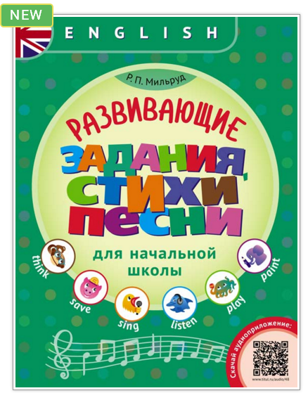
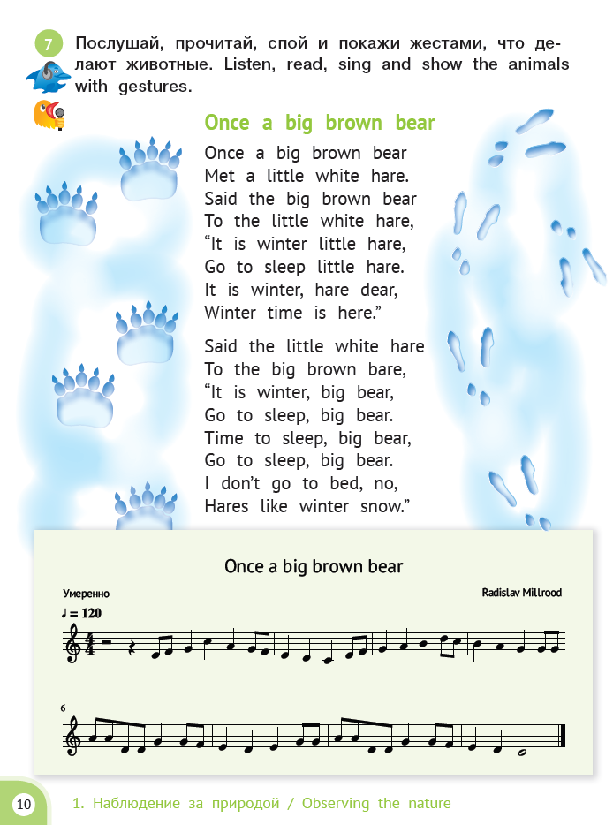

Slide 9
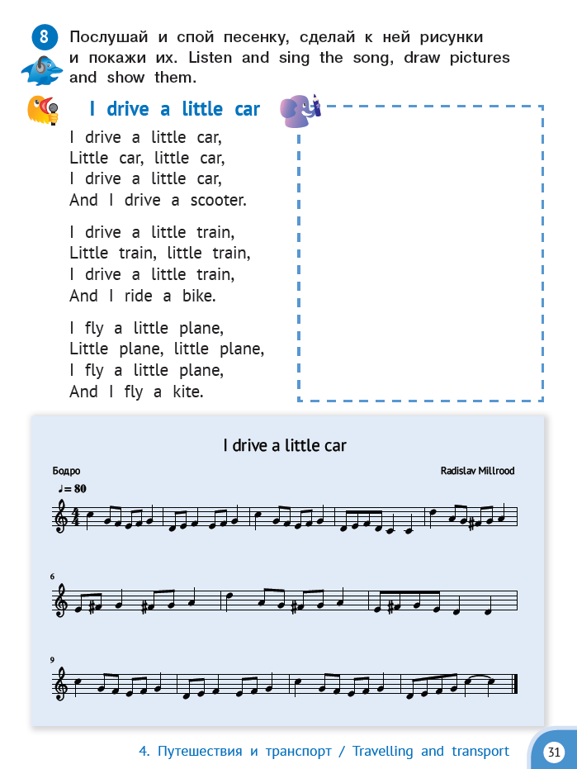

Slide 10
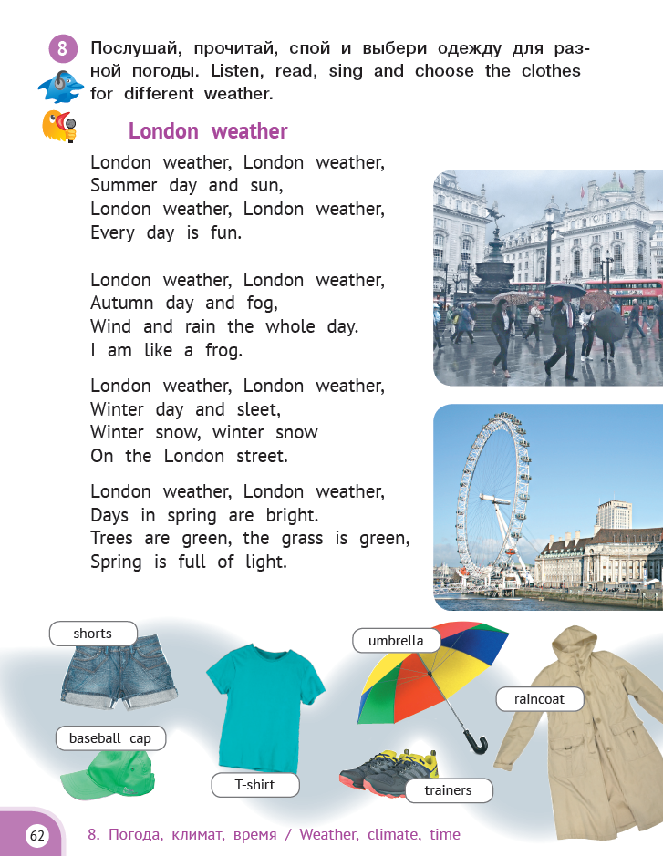

Slide 11
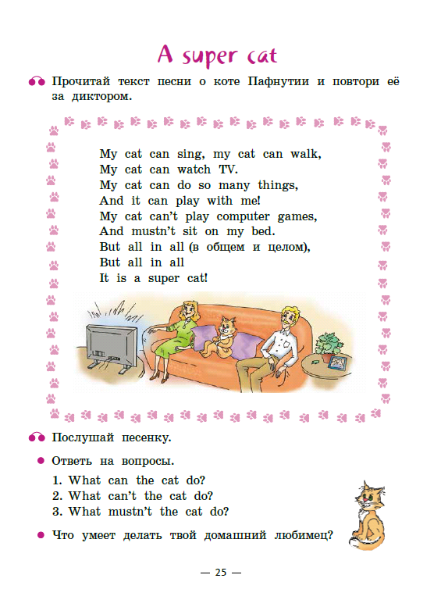


Slide 12

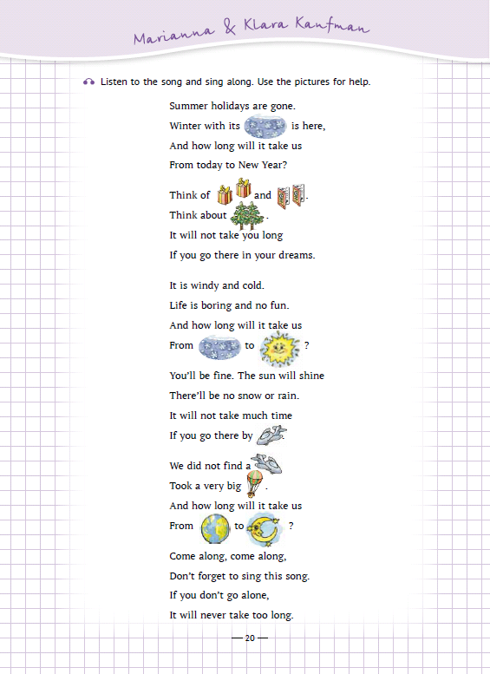

Slide 13

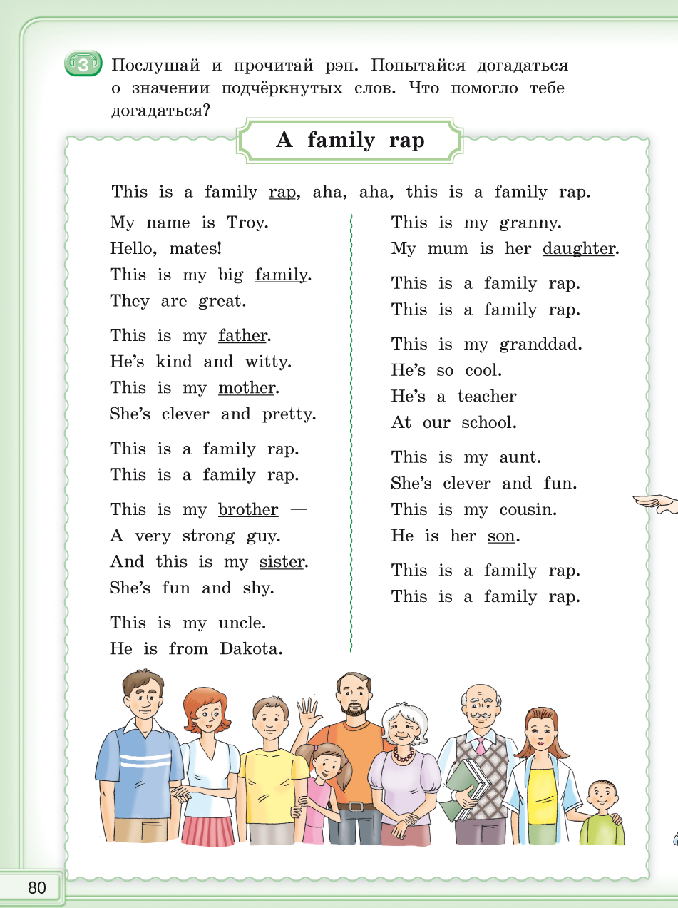

Slide 14
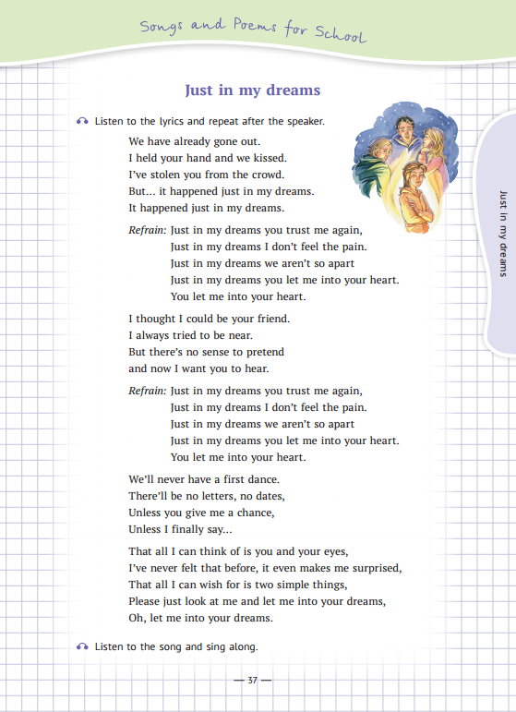

Slide 15
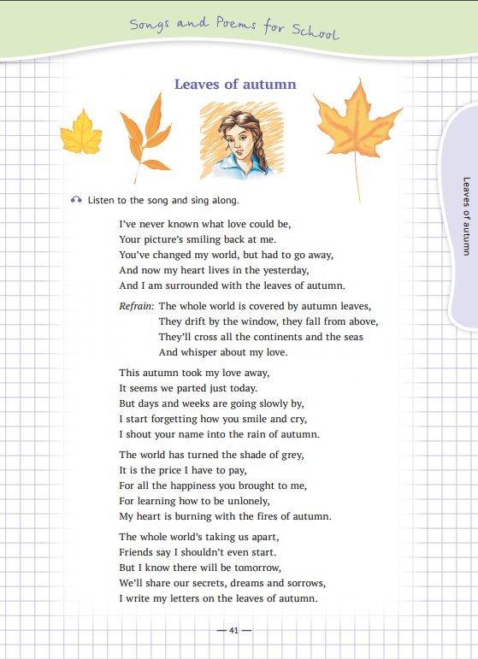

Slide 16
Конкурс чтецов:
Прививает любовь к чтению;
Развивает умение читать текст в слух;
Развивает навыки произношения и фонетические навыки;
Особенности подготовки:
Требует определенного количества репетиций.

Slide 17
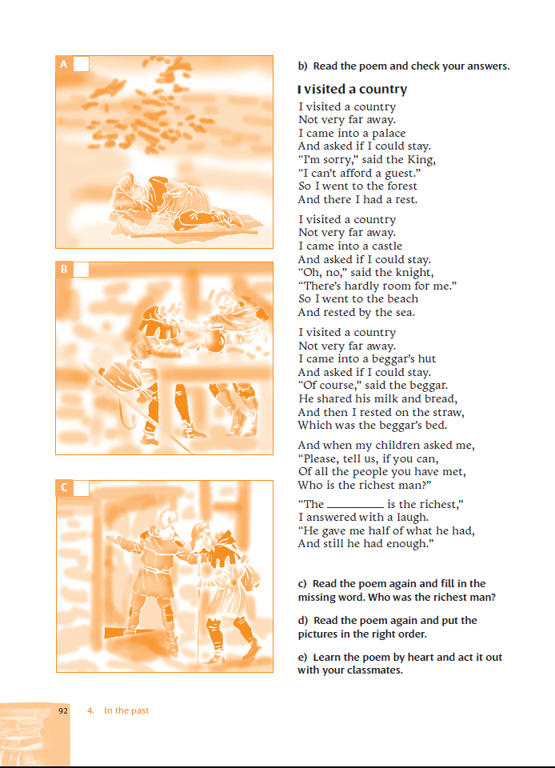
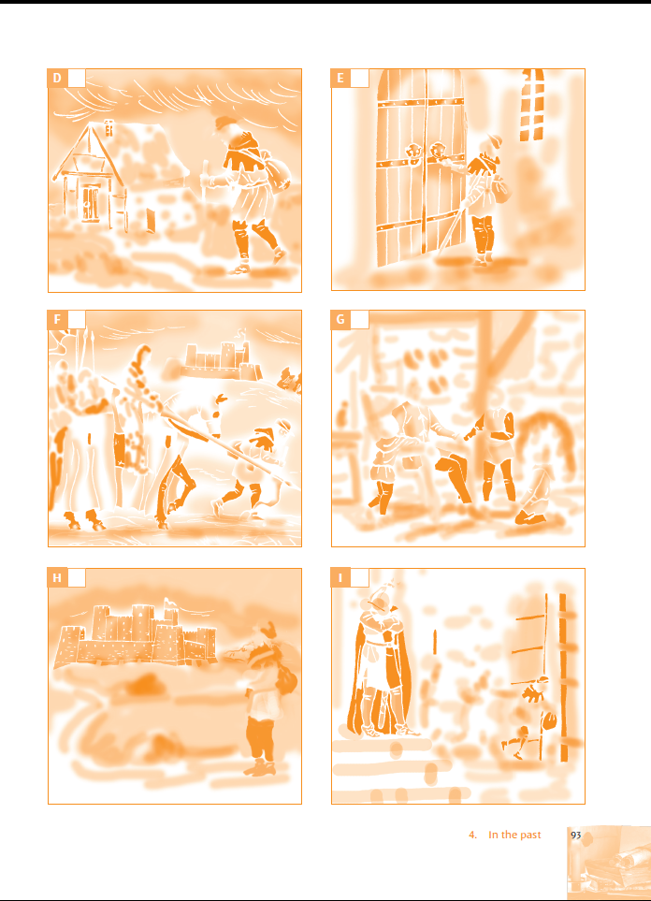
“Read Up”, 5 класс

Slide 18
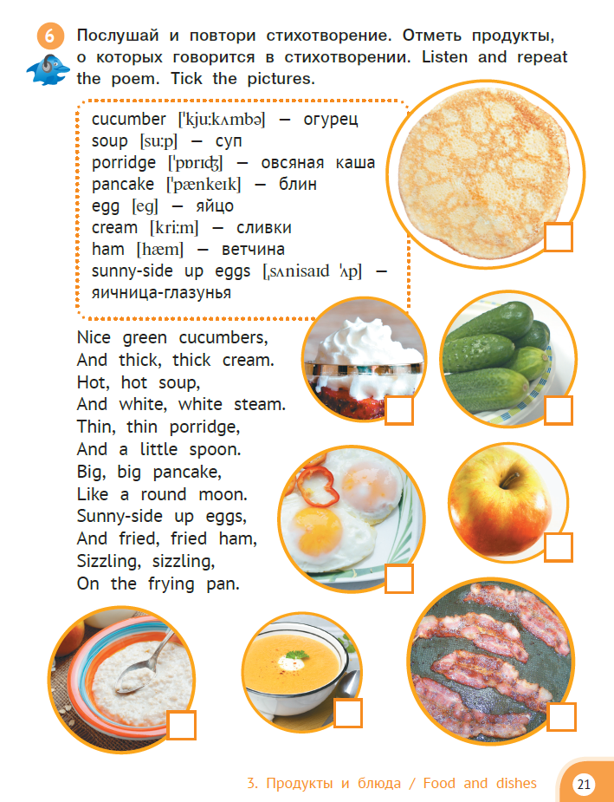

Slide 19
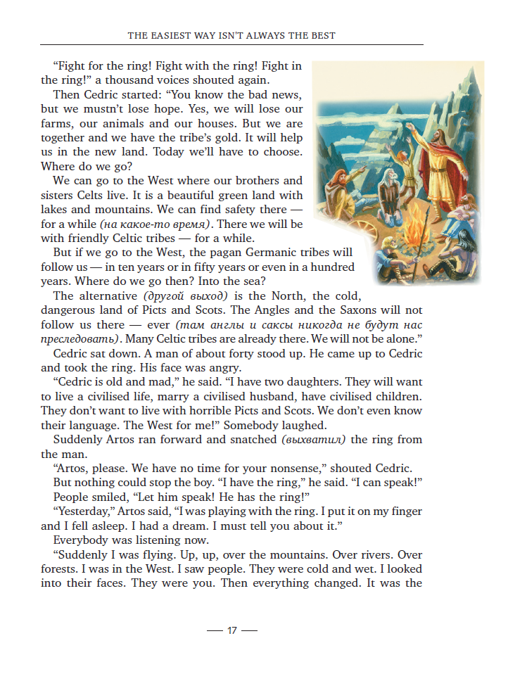
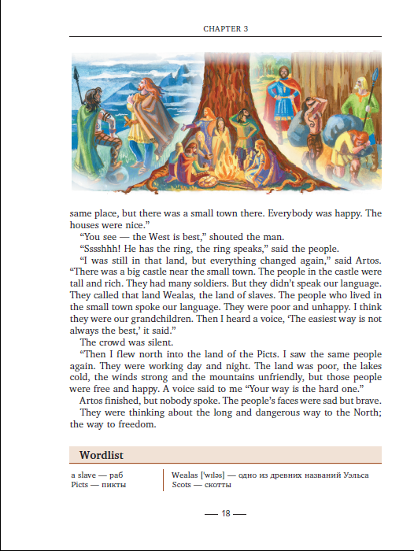
“The Ring of the Druids”, 7 – 8 классы

Slide 20
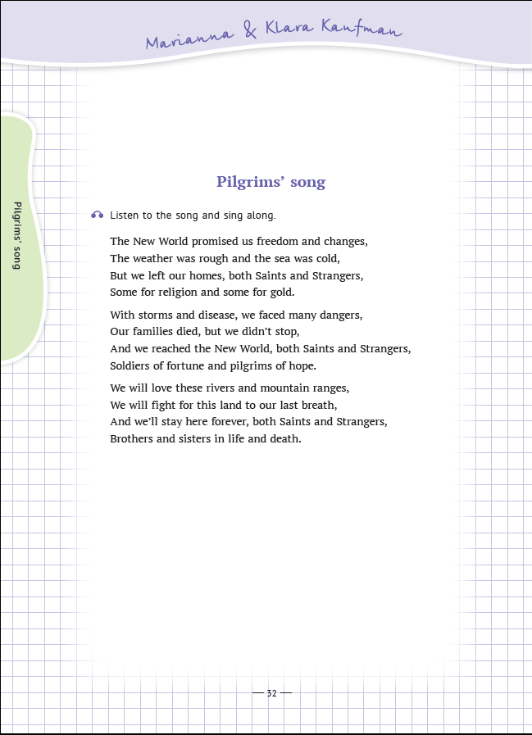
“Songs and Poems for School”

Slide 21

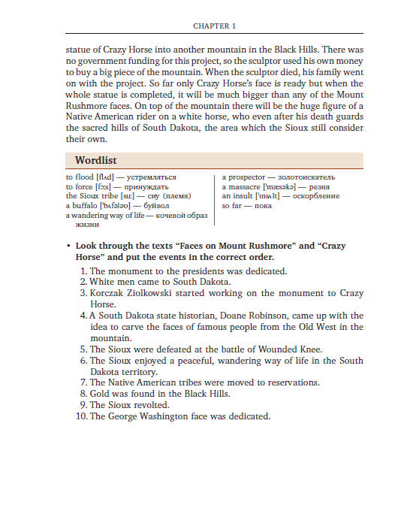
“Robin MacWizard’s Diary”, 9 класс

Slide 22
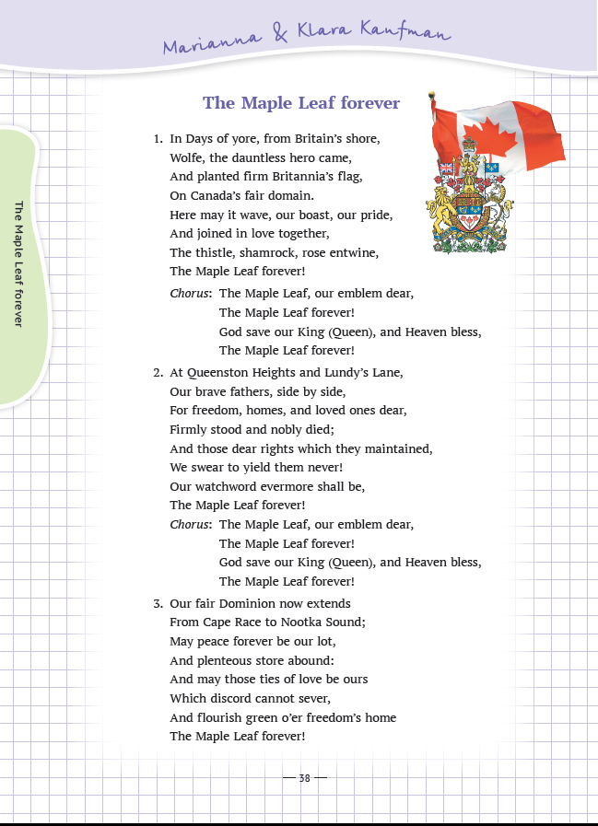
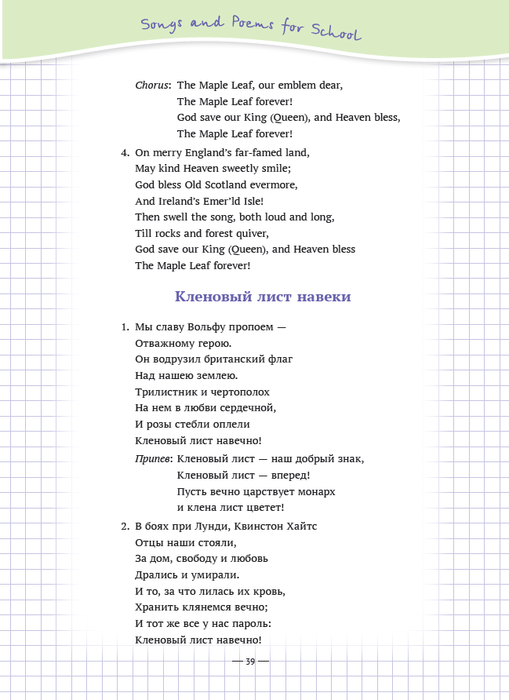
“Songs and Poems for School”

Slide 23
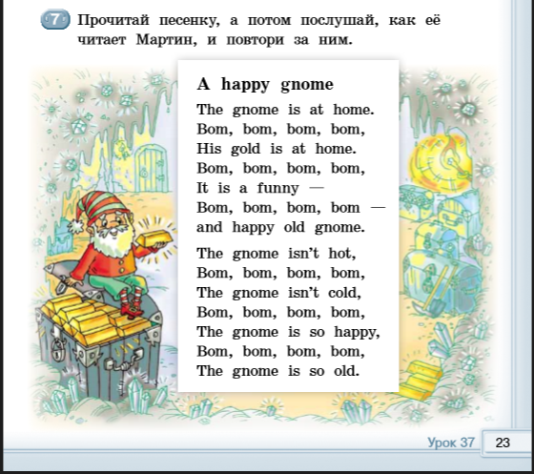


Slide 24
Конкурс проектов:
Начальная школа - творческие проекты (поделки);
Средняя и старшая школа – исследовательские, поисковые и т.д. проекты
Особенности подготовки:
В средней и старшей школе сложно, если группы учащихся слабомотивированные;
Требует много времени на подготовку у учащихся.

Slide 25
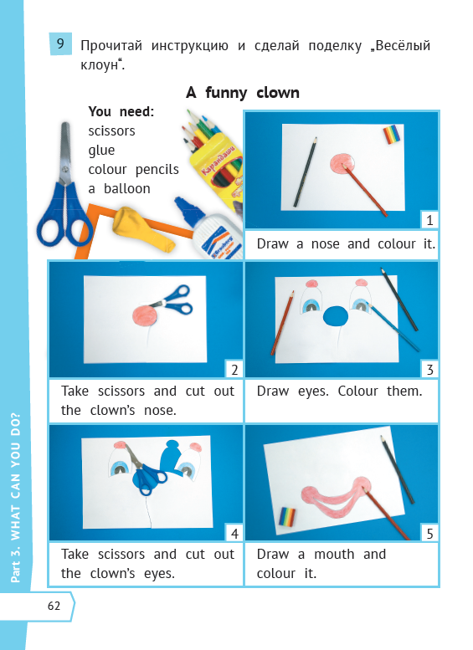
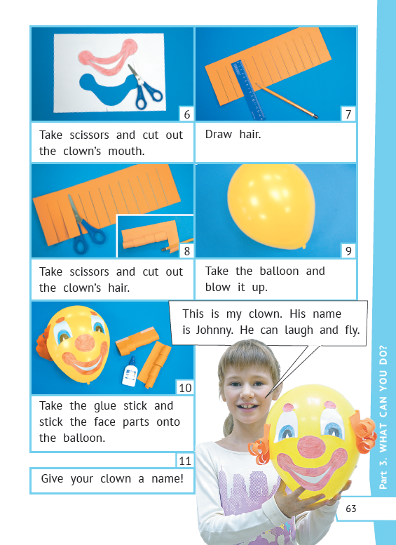

Творческие проекты

Slide 26
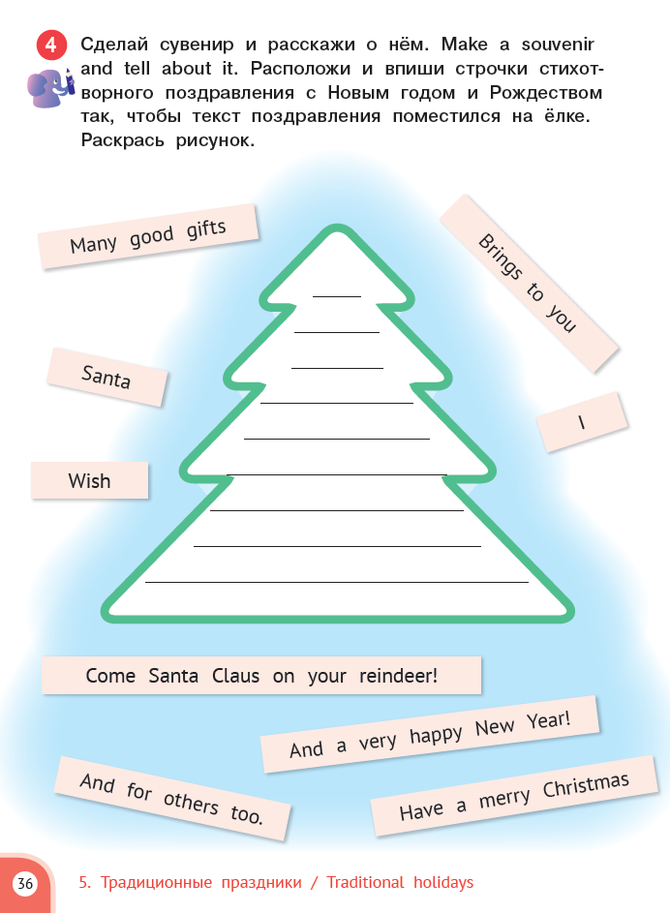

Slide 27
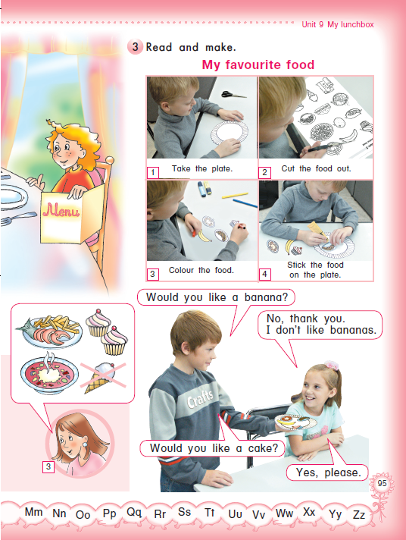


Slide 28
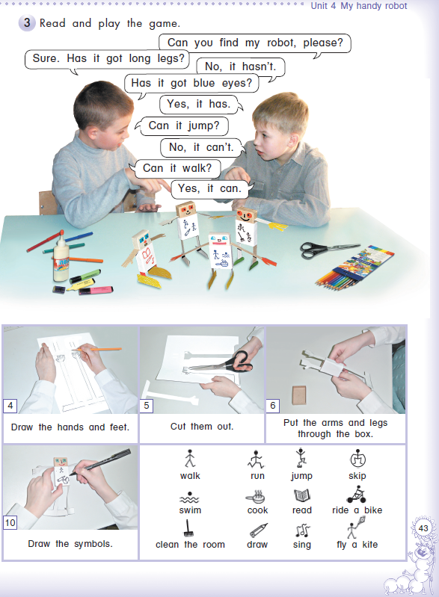

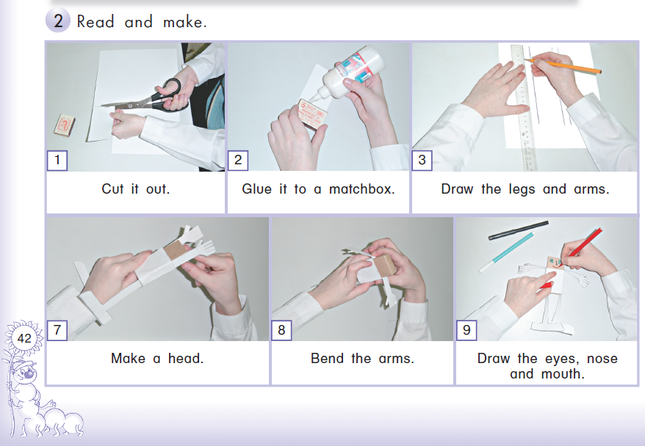

Slide 29
Театральные конкурсы:
Конкурс небольших сценок, зарисовок;
Конкурс представлений;
Постановка представления учениками из разных классов.
Особенности проведения:
Требует тщательной подготовки.

Slide 30
Театральные постановки способствуют:
развитию социального сознания учащихся;
совершенствованию лингвистических способностей;
выявлению интересов и потребностей учащихся;
стимулированию использованию иностранного языка;
увеличение словарного запаса;
развитие навыков говорения;
улучшению качества речи;
снятие «психологического барьера», связанного с боязнью публичных выступлений и страхом совершить ошибку.

Slide 31

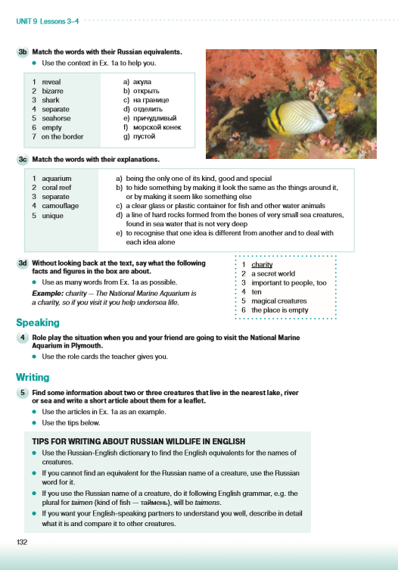
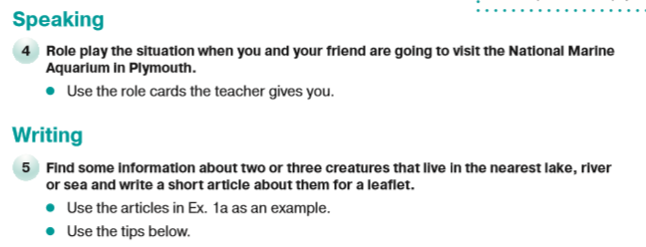
Инсценировка

Slide 32

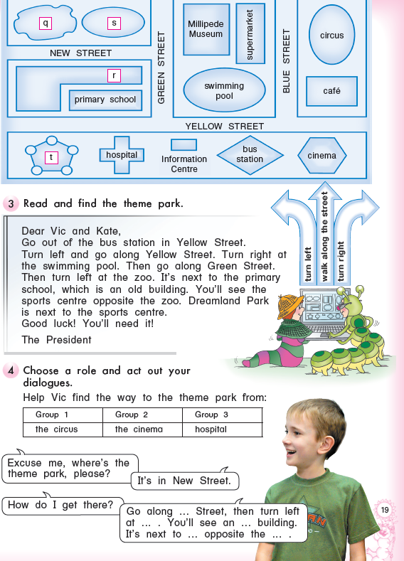
Импровизация

Slide 33

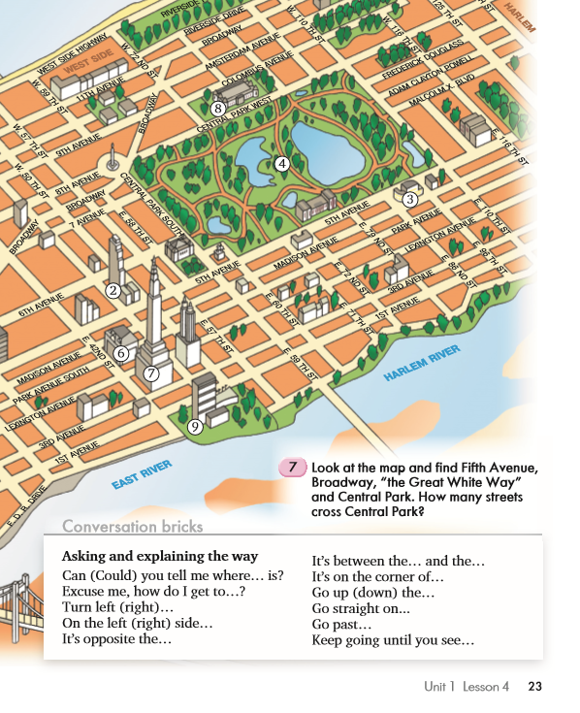
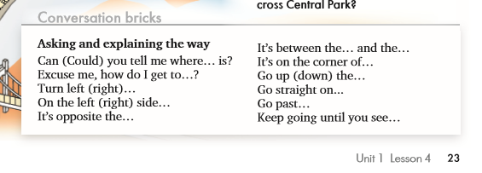
Импровизация

Slide 34

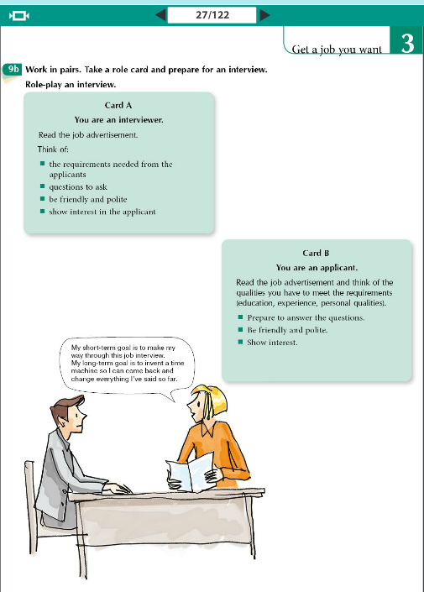
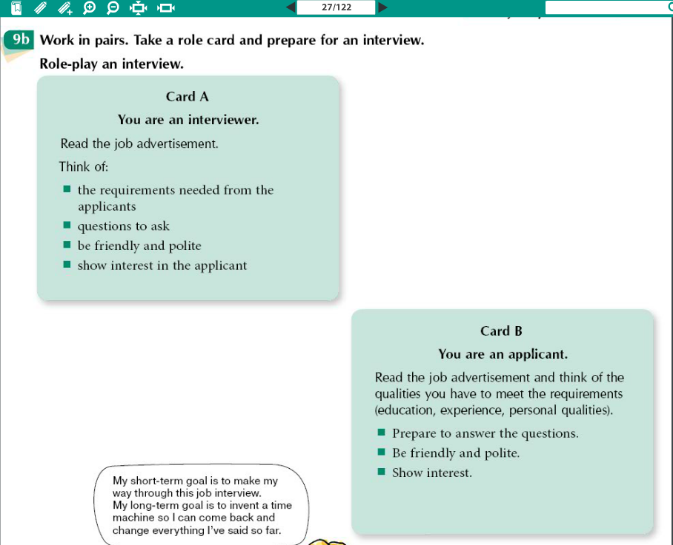

Slide 35
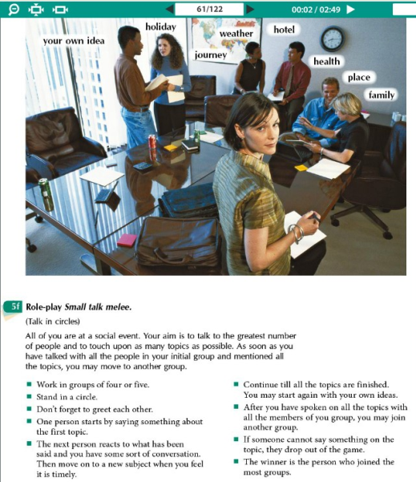
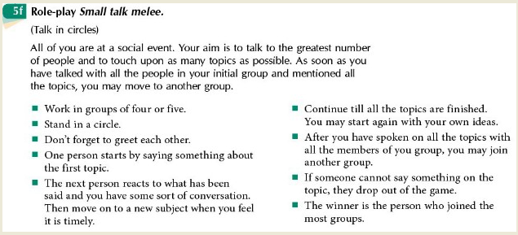

Slide 36
Конкурс
«Пишем письмо другу»
Помогает развить навыки письма;
Не трудно выполнять учащимся;
Развивает воображение и творческие способности;
Особенности подготовки:
Требует корректной концепции проведения;

Slide 37
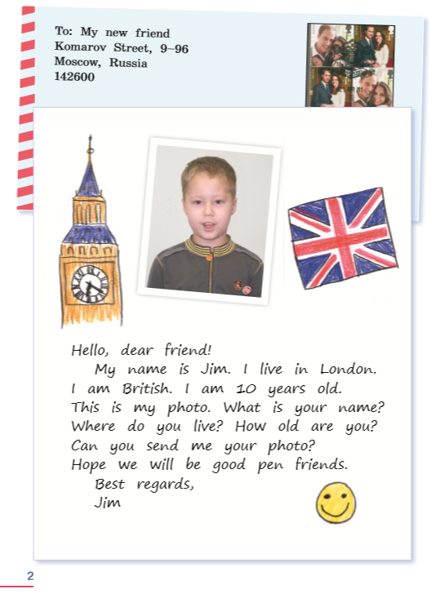
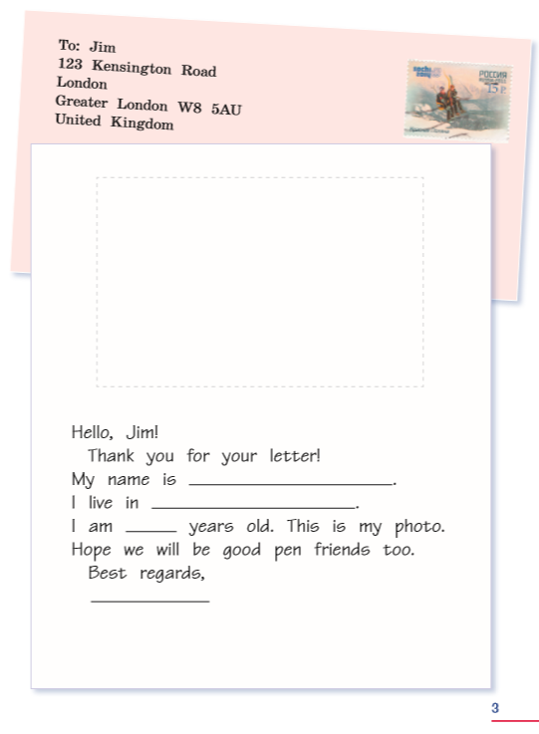

Конкурс «Пишем письмо другу»

Slide 38
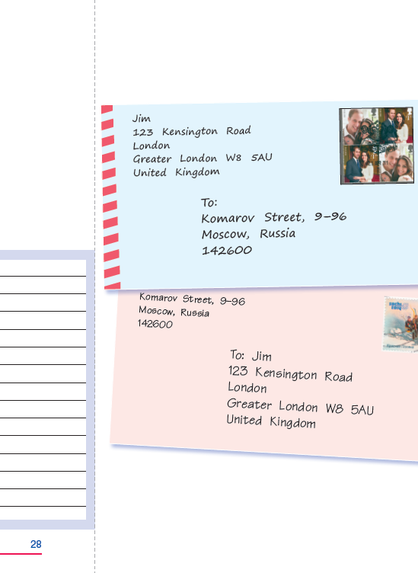
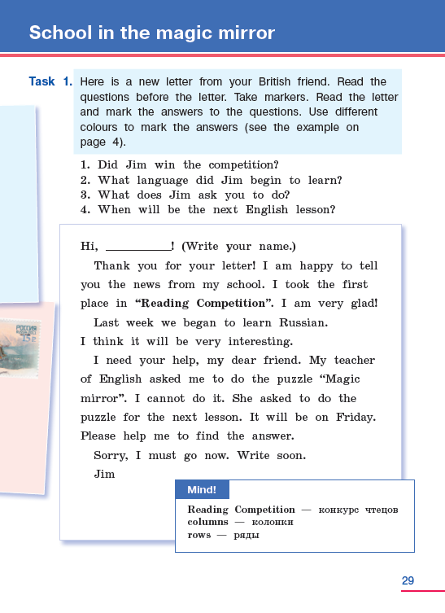

Slide 39
Проведение «five o’clock tea»
Предложите учащимся найти рецепты и приготовить английские десерты для чаепития;
Найдите вместе с учащимися традиции проведения чаепития;
Помните о содержании, можно устроить мини-конкурс чтецов, обсудить разработанный группой учащихся проект и т.д.
Главная задача: окунуть учащихся в культуру изучаемого языка.

Slide 40
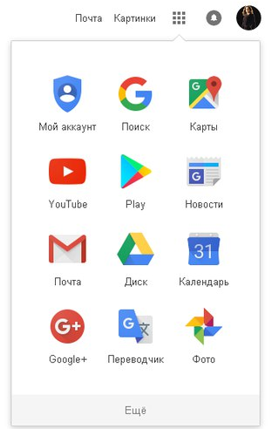
Проведение дистанционных олимпиад при помощи Google
Создать аккаунт в гугл;
Нажимаете кнопку: «Еще»
и разворачиваете меню всех
приложений;
Создать опрос (см. скиншот);

Slide 41
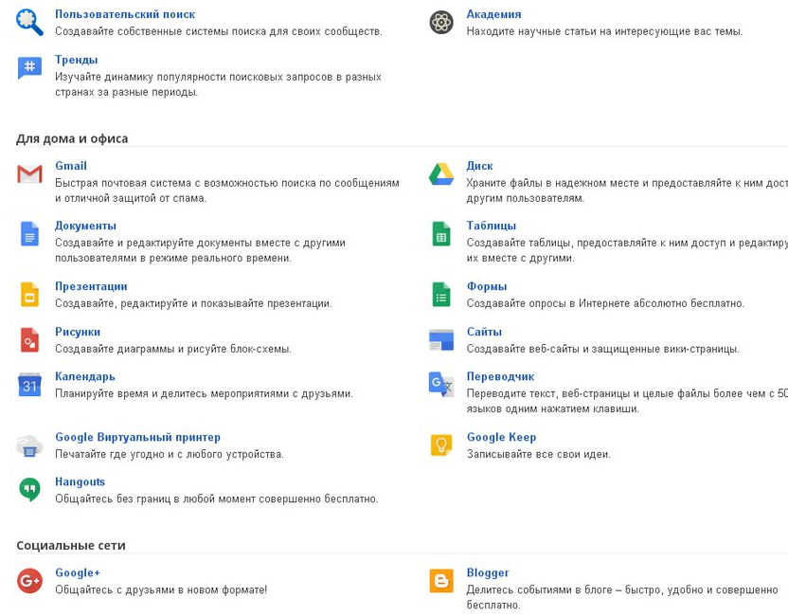
Проведение дистанционных олимпиад при помощи Google
Открыть формы;

Slide 42
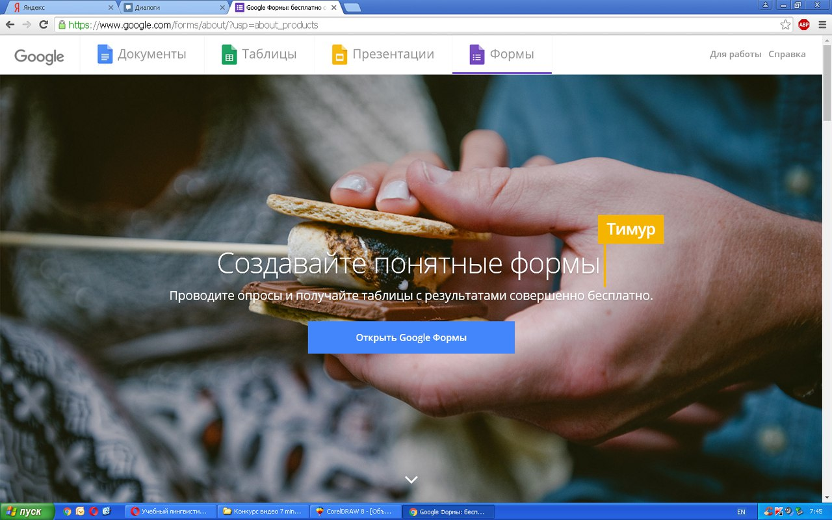
Проведение дистанционных олимпиад при помощи Google

Slide 43
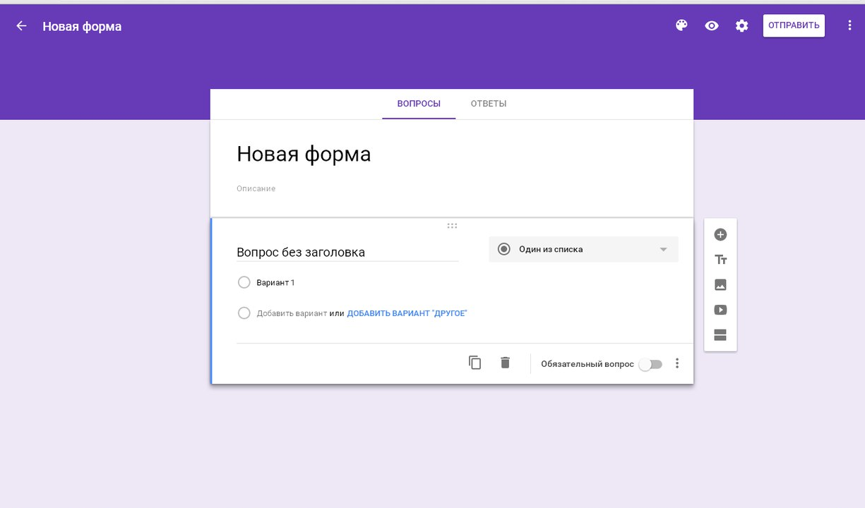
Проведение дистанционных олимпиад при помощи Google

Slide 44
Где взять вопросы?
Составить самостоятельно;
Подобрать из готовых пособий;

Slide 45
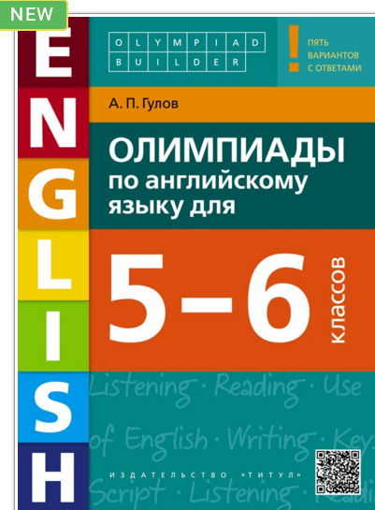
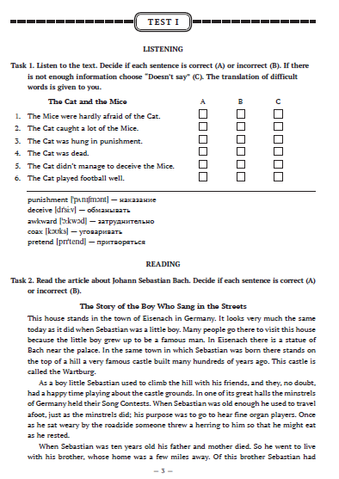

Slide 46
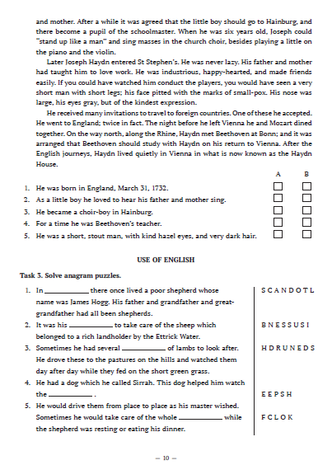

Slide 47
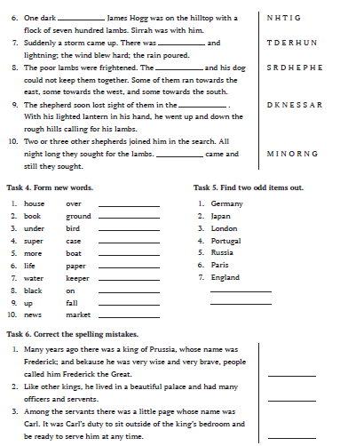

Slide 48
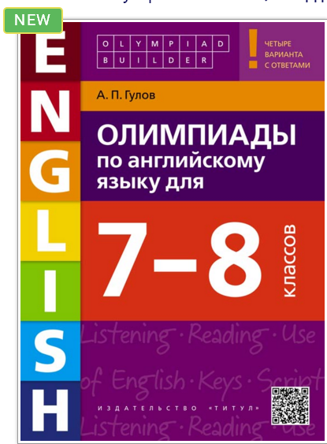
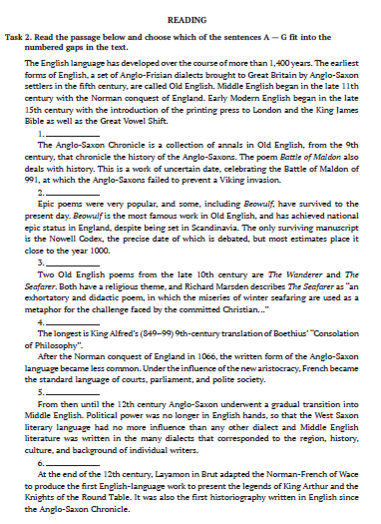

Slide 49
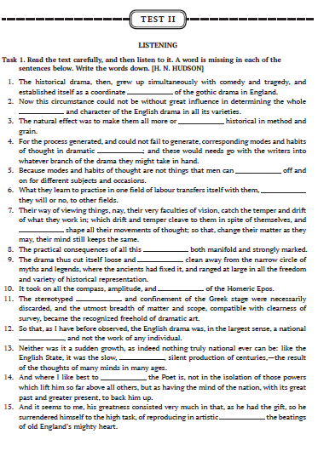

Slide 50
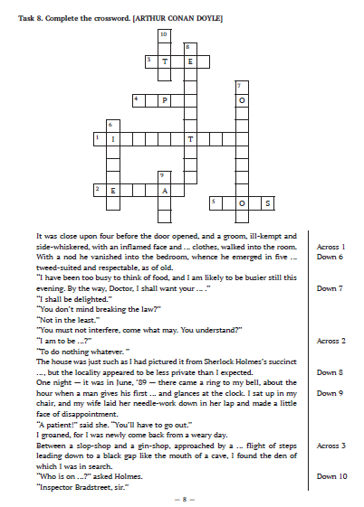

Slide 51


Slide 52




Slide 53



Slide 54


Slide 55


Slide 56
Рефлексия
Количество идей для мероприятий на неделю английского языка большое количество;
Многие конкурсы и мероприятия не сложны в подготовке, если использовать наработки из пособий и учебников;
Возможно поддержать интерес к изучению английского языка;

Slide 58

www.englishteachers.ru/shop

Slide 59




Новые издания

Slide 60



Форум www.englishteachers.ru
https://www.englishteachers.ru/forum/
Интернет-магазин «Титул»
https://www.englishteachers.ru/shop
«ТИТУЛ» в социальных сетях
ВКонтакте - http://vk.com/titulpublishers
Facebook - https://www.facebook.com/titulpublishers
Instagram - @titulpublishers
#издательствотитул
#titulpublishers

